Slide 1
STCF 上切伦科夫探测器研究进展
李平，刘倩，齐叶群，侯宝林，汪安琪，张志勇
代表STCF PID 实验组
中国科学院大学
全国先进气体探测器研讨会
2021/10/23

Slide 2
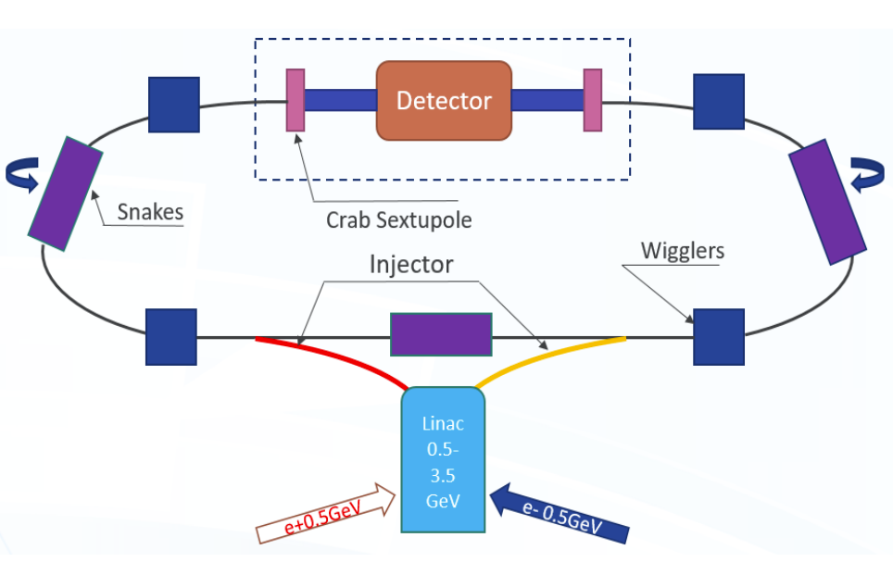
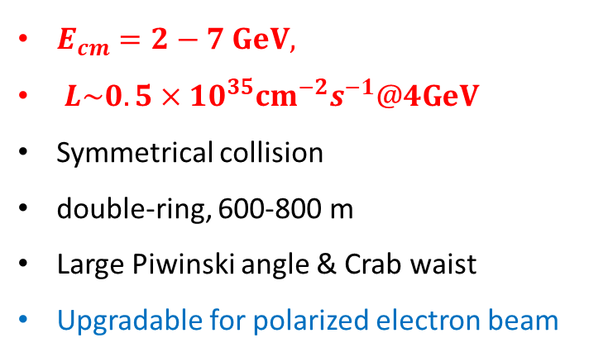
Super Tau-Charm Facility
$τ−c$能区有非常丰富的物理，作为新一代工作在$τ−c能区$的对撞机，STCF有更高的质心系能量和对撞亮度，有更加丰富的物理课题
$E_{cm}=2−7 GeV,$
$L\sim 0.5×{10}^{35}cm^{−2}s^{−1}@4GeV$
Symmetrical collision
double-ring, 600-800 m
Large Piwinski angle & Crab waist
Upgradable for polarized electron beam
Notes:
使用大交叉角增大峰值亮度；对撞两端引入crab六级铁；储存环采用双环对称结构，总长约600-800m，正负电子能量相等，并且只有一个对撞点

Slide 3
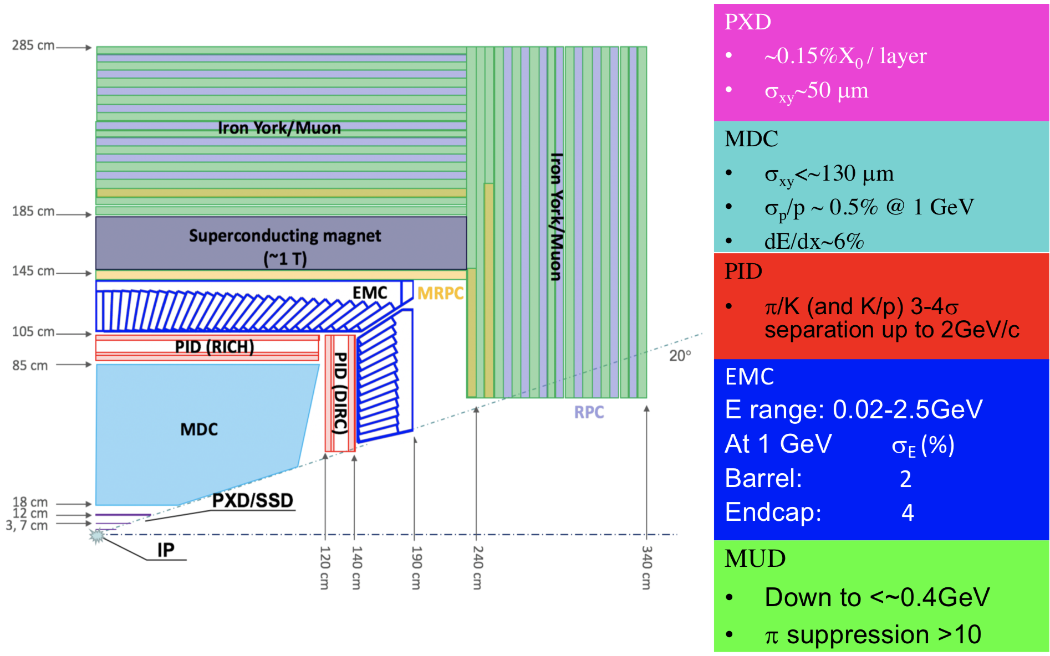
STCF 探测器
Notes:
内径迹室（顶点重建以及测量径迹和动量），外径迹室（MDC，径迹和动量测量，鉴别低动量带电粒子），PID（桶部RICH，端盖DIRC），电磁量能器（纯CsI晶体），超导（1T）和缪探测器

Slide 4
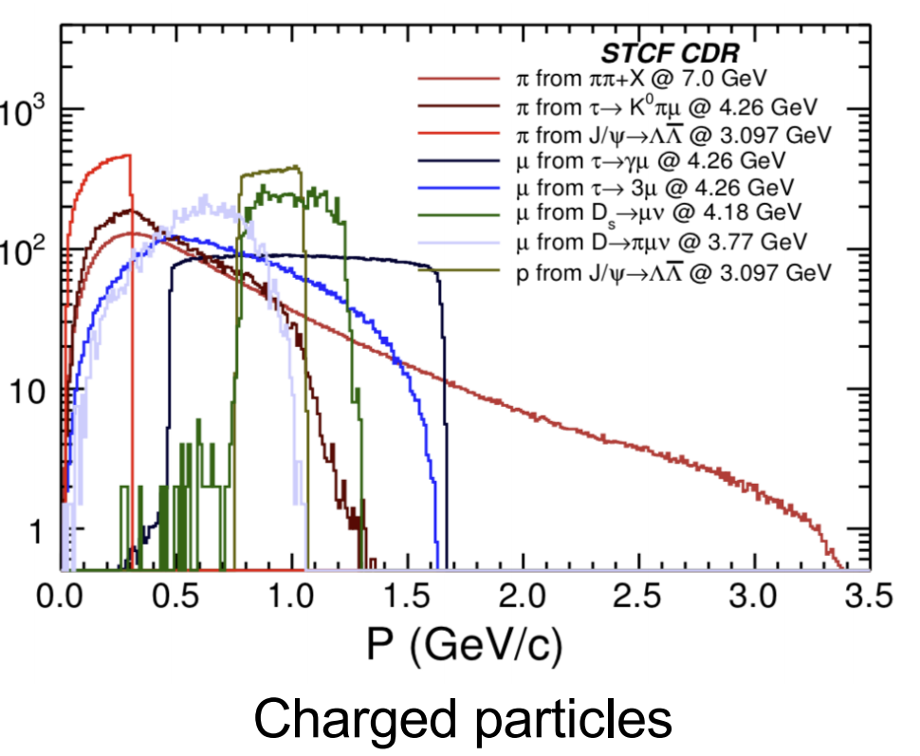
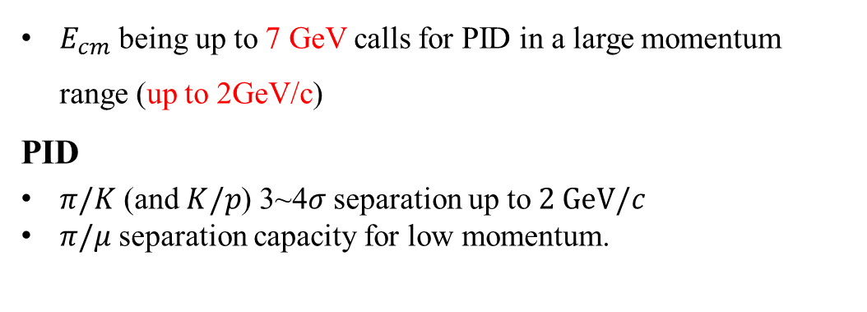
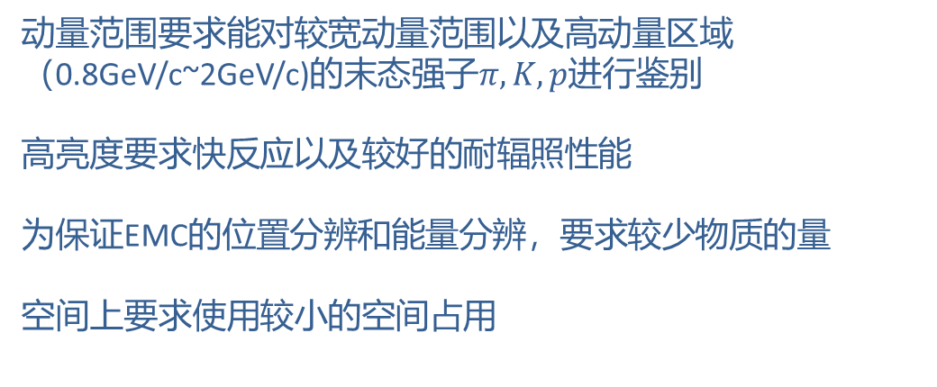
PID 系统要求
动量范围要求能对较宽动量范围以及高动量区域（0.8GeV/c~2GeV/c)的末态强子$π,K,p进行$鉴别
高亮度要求快反应以及较好的耐辐照性能
为保证EMC的位置分辨和能量分辨，要求较少物质的量
空间上要求使用较小的空间占用
综合考虑，使用基于气体探测器的切伦科夫探测器作为PID系统的桶部区域
$E_{cm}$ being up to 7 GeV calls for PID in a large momentum range (up to 2GeV/c)
PID
$π/K$ (and $K/p$) 3~4$σ$ separation up to $2 GeV/c$
$π/μ$ separation capacity for low momentum.

Slide 5
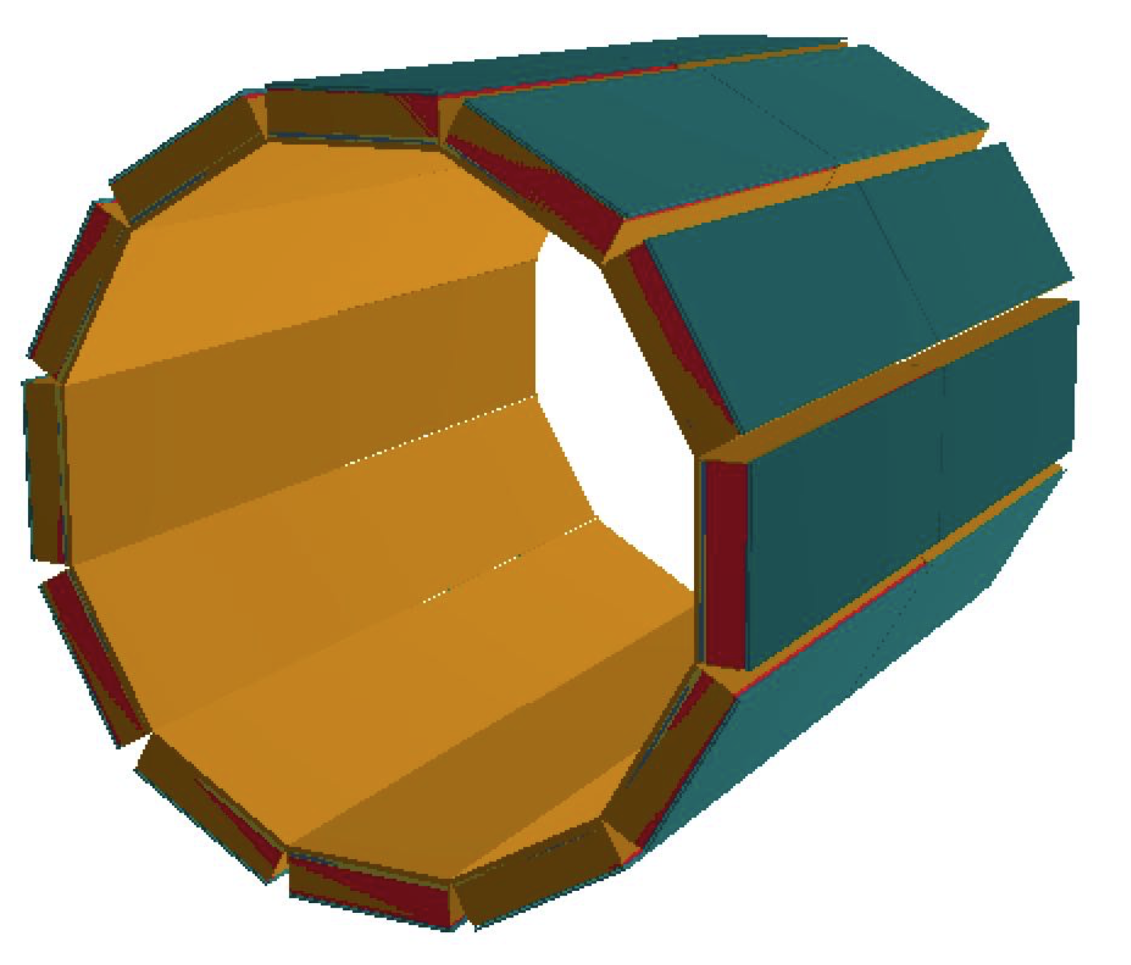
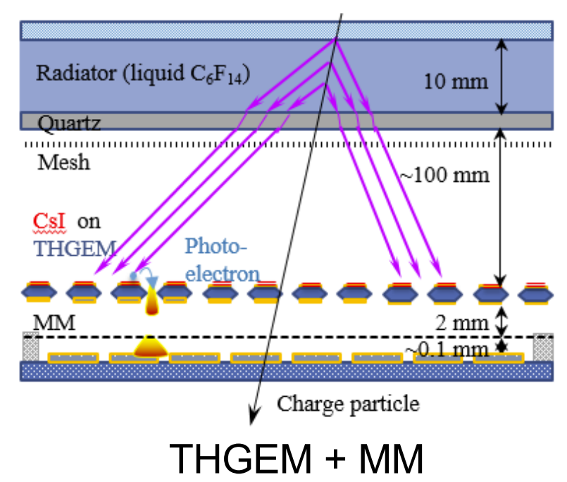
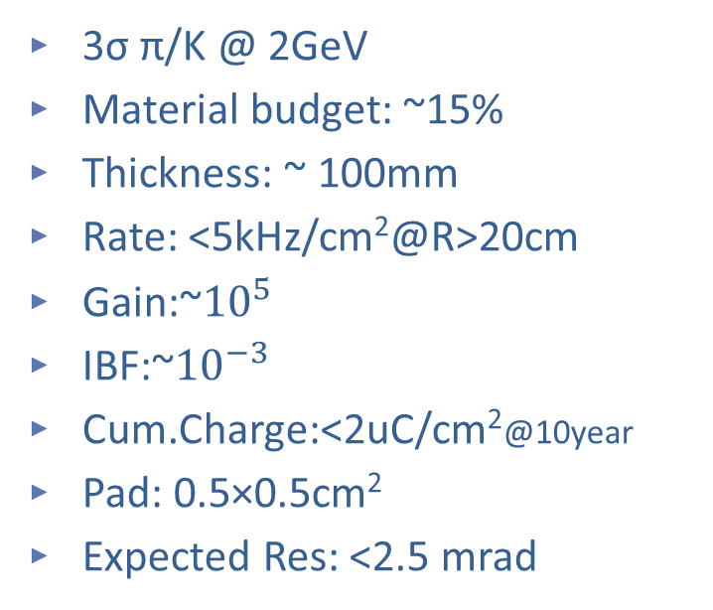
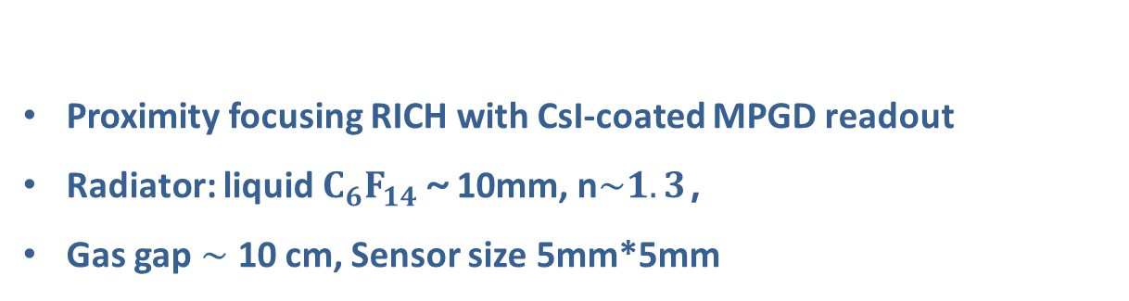
RICH 设计
3σ π/K @ 2GeV
Material budget: ~15%
Thickness: ~ 100mm
Rate: <5kHz/cm²@R>20cm
Gain:~${10}^{5}$
IBF:~${10}^{−3}$
Cum.Charge:<2uC/cm²@10year
Pad: 0.5×0.5cm²
Expected Res: <2.5 mrad
Proximity focusing RICH with CsI-coated MPGD readout
Radiator: liquid $C_{6}F_{14}\text{～}\text{10}\text{mm}$, n$\sim 1.3$，
Gas gap $\sim$ 10 cm, Sensor size 5mm*5mm

Slide 6
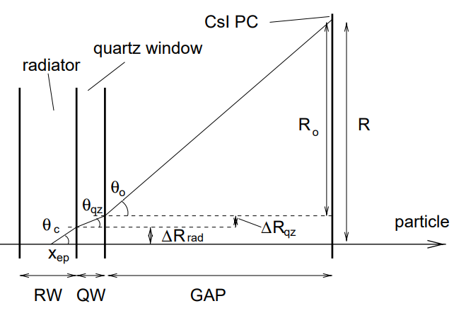


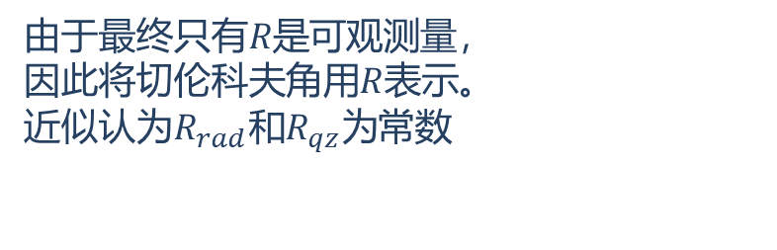
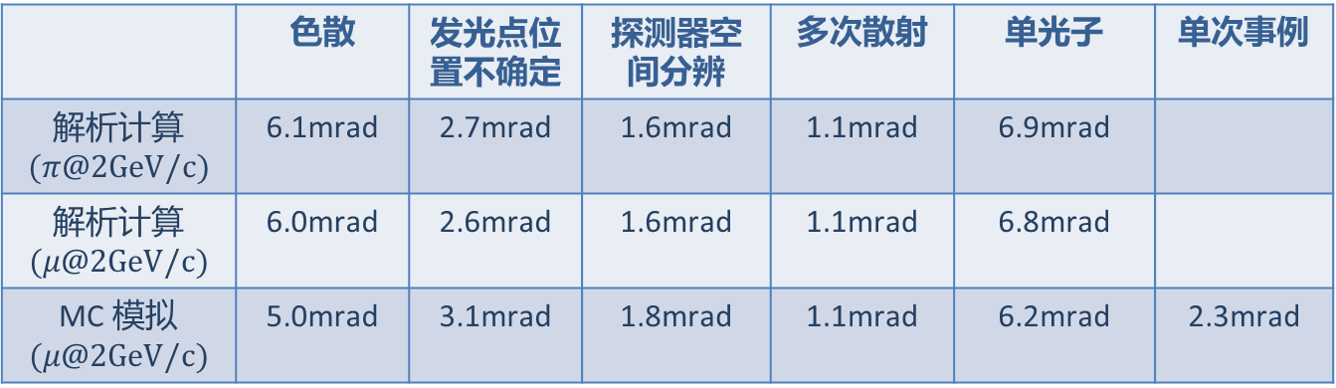
RICH 液体辐射体角分辨
由于最终只有$R是$可观测量，
因此将切伦科夫角用$R$表示。
近似认为$R_{rad}和R_{qz}为$常数
角分辨由 给出
 | 色散 | 发光点位置不确定 | 探测器空间分辨 | 多次散射 | 单光子 | 单次事例
解析计算 $$(π@2GeV/c)$$ | 6.1mrad | 2.7mrad | 1.6mrad | 1.1mrad | 6.9mrad
解析计算 $$(μ@2GeV/c)$$ | 6.0mrad | 2.6mrad | 1.6mrad | 1.1mrad | 6.8mrad
MC 模拟 $$(μ@2GeV/c)$$ | 5.0mrad | 3.1mrad | 1.8mrad | 1.1mrad | 6.2mrad | 2.3mrad
假设发光点位于辐射体中心，带电粒子垂直入射。
Notes:
这种结构下的角分辨；

Slide 7
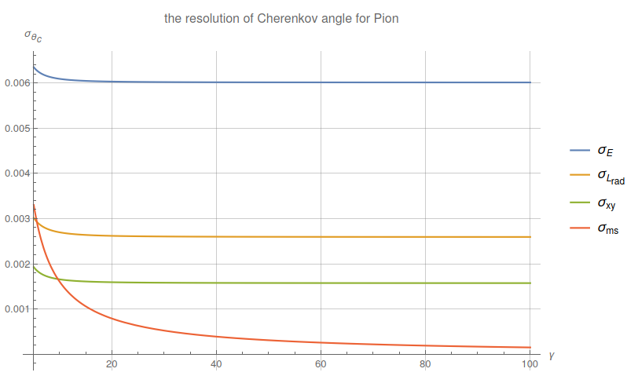

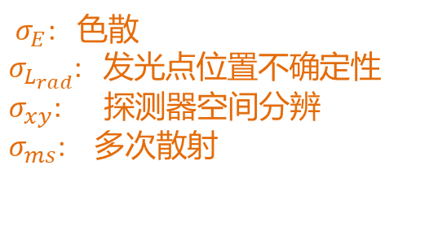
各个系统误差贡献
$σ_{E}$: 色散
$σ_{L_{rad}}$: 发光点位置不确定性
$σ_{xy}$: 探测器空间分辨
$σ_{ms}$: 多次散射
$$π@2GeV/c$$

Slide 8
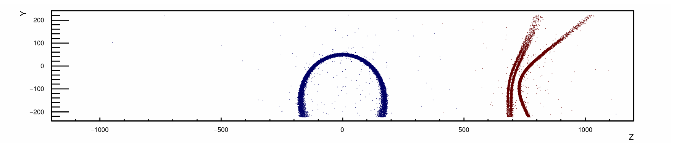
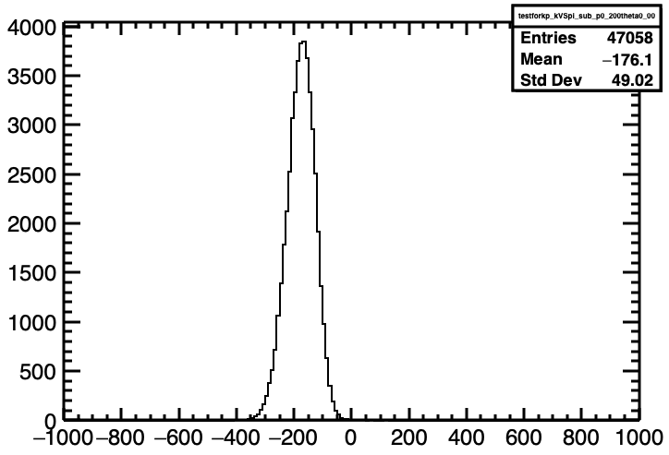
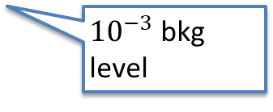

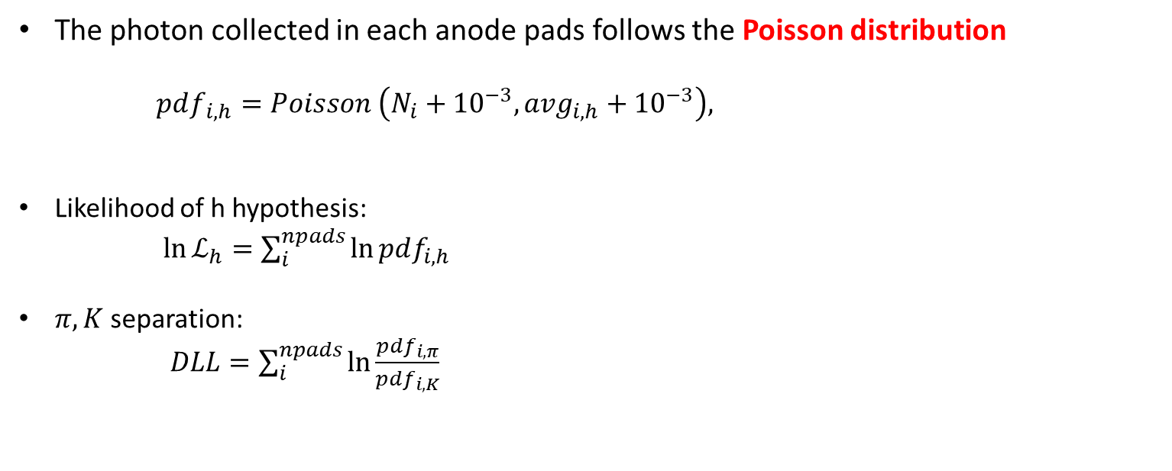
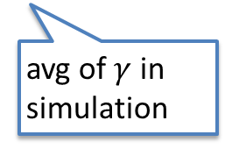
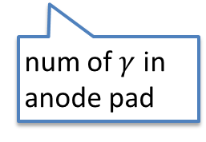



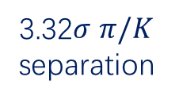
PID 算法: Likelihood Method
Hard to find analytic equation $⇒$ Likelihood method.
2GeV/c $π$
$$θ_{p}=0^{∘}$$
$$θ_{p}={40}^{∘}$$
The photon collected in each anode pads follows the Poisson distribution
$pdf_{ i,h}=Poisson \left(N_{i}+{10}^{−3},avg_{i,h}+{10}^{−3}\right),$
Likelihood of h hypothesis:
$\ln{ℒ_{h}}=\sum_{i}^{npads}{\ln{pdf_{i,h}}}$
$π, K$separation:
$DLL=\sum_{i}^{npads}{\ln{\frac{pdf_{i,π}}{pdf_{i,K}}}}$
$$−2DLL_{π/K}$$
${10}^{−3}$ bkg level
num of $γ$ in anode pad
avg of $γ$ in simulation
3.32$σ$ $π/K$
separation

Slide 9
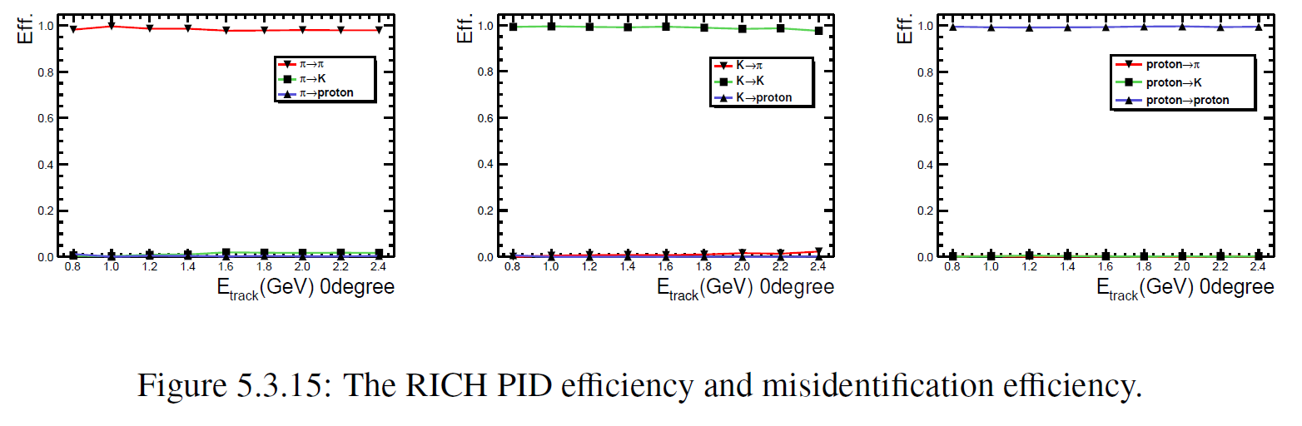
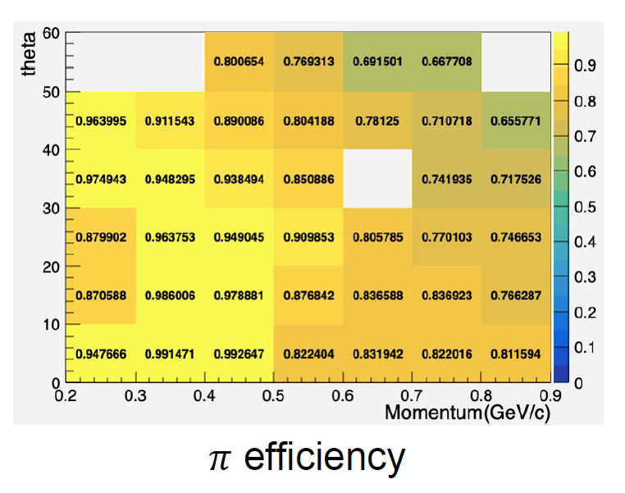
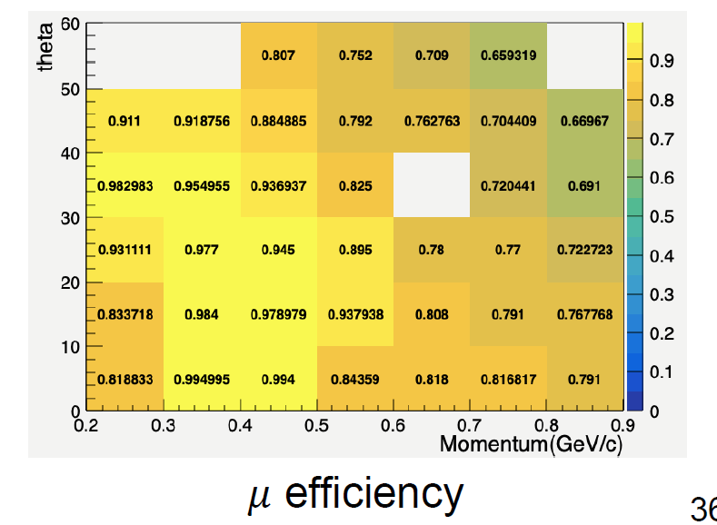

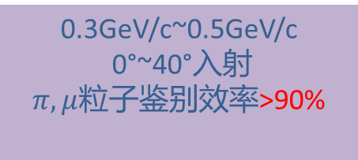
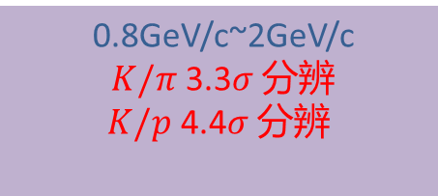
$PID$ 效率：
0.8GeV/c~2GeV/c
$K/π$ 3.3$σ$ 分辨
$K/p$ 4.4$σ$ 分辨
0.3GeV/c~0.5GeV/c
0°~40°入射
$π, μ$粒子鉴别效率>90%

Slide 10
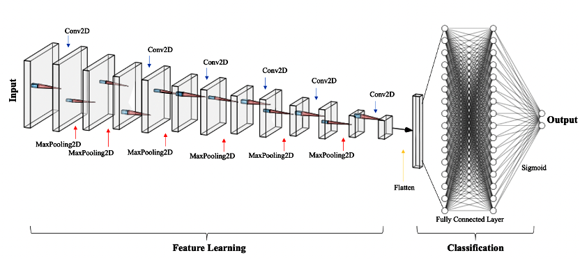
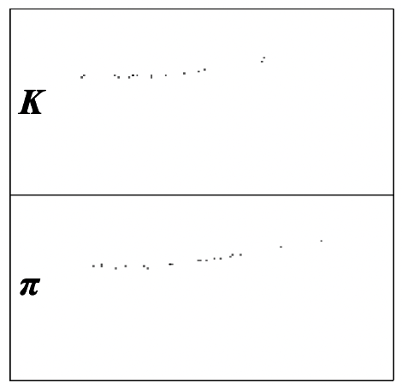
PID 算法：CNN
Using CNN to classify two hadrons:

Slide 11
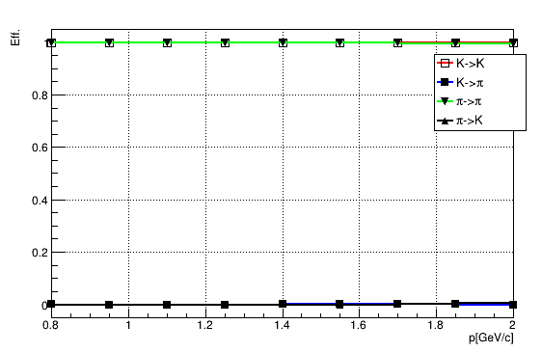
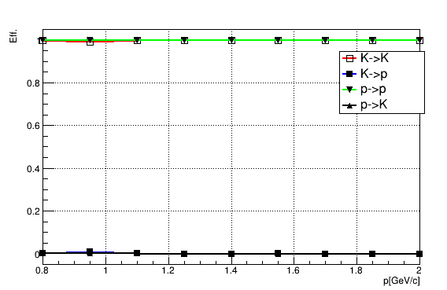
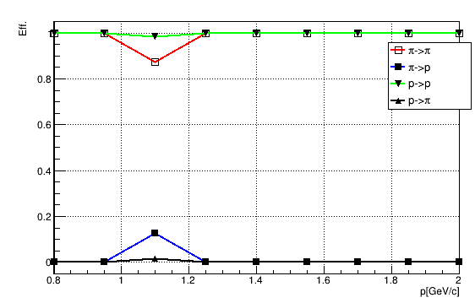



PID 效率(2分类)：
$$K,π 分辨$$
$$K,p 分辨$$
$$π,p 分辨$$
- PID efficiency ~ similar level of likelihood method.
- Highly accelerate the execution time to 1evt/2ms (1 2080Ti).

Slide 12
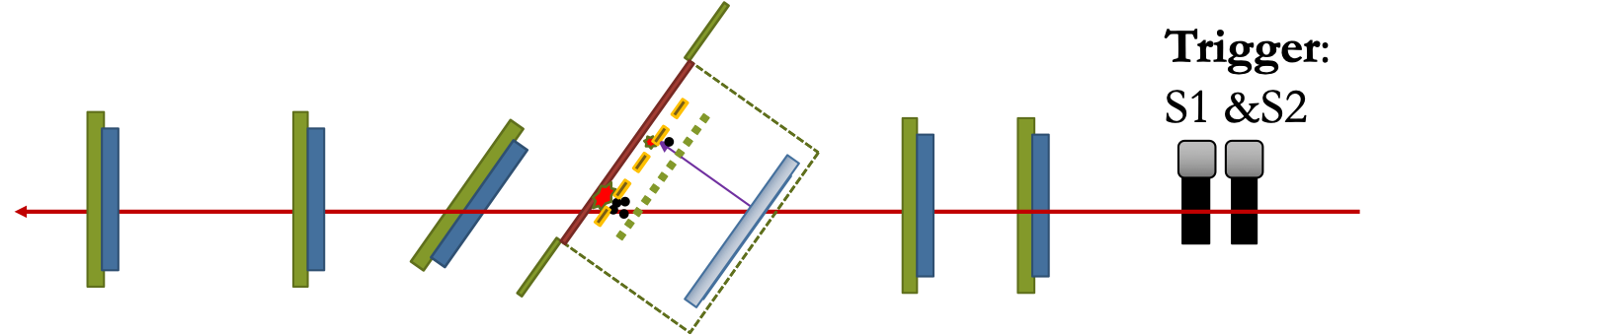
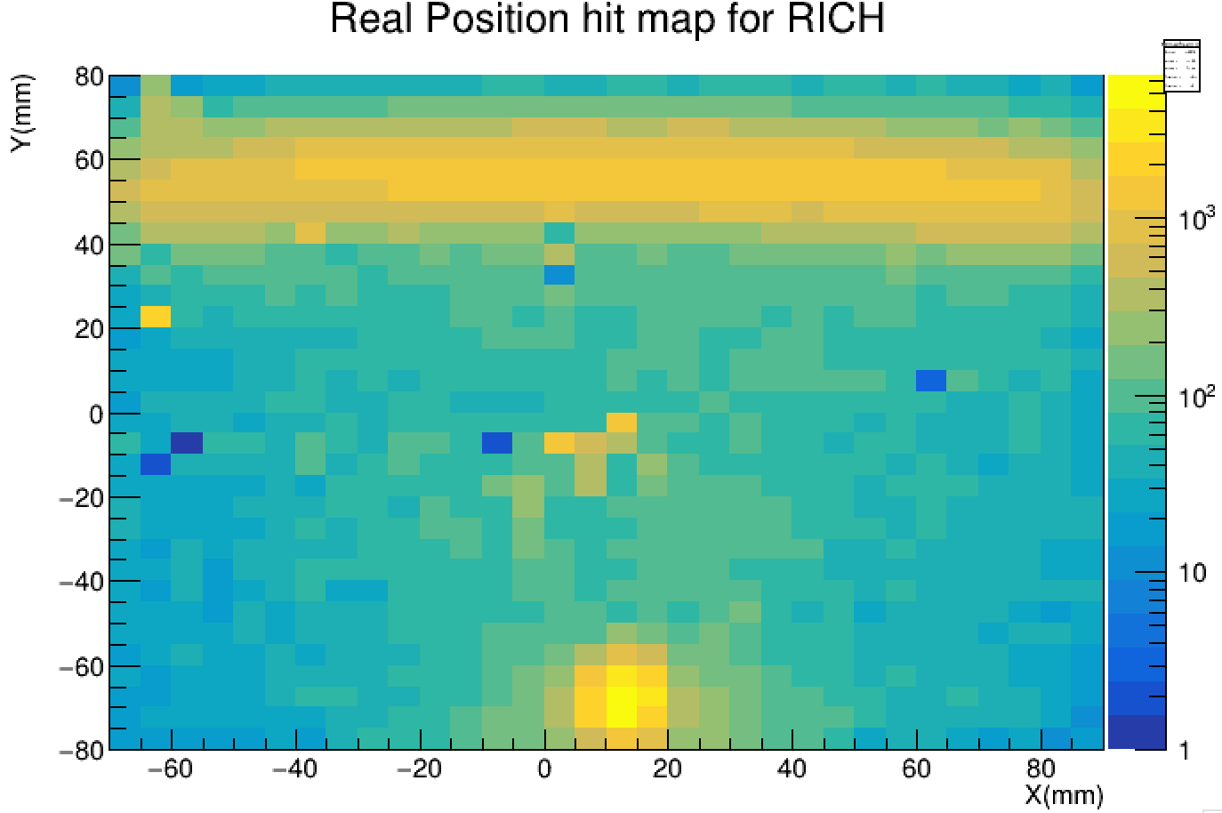
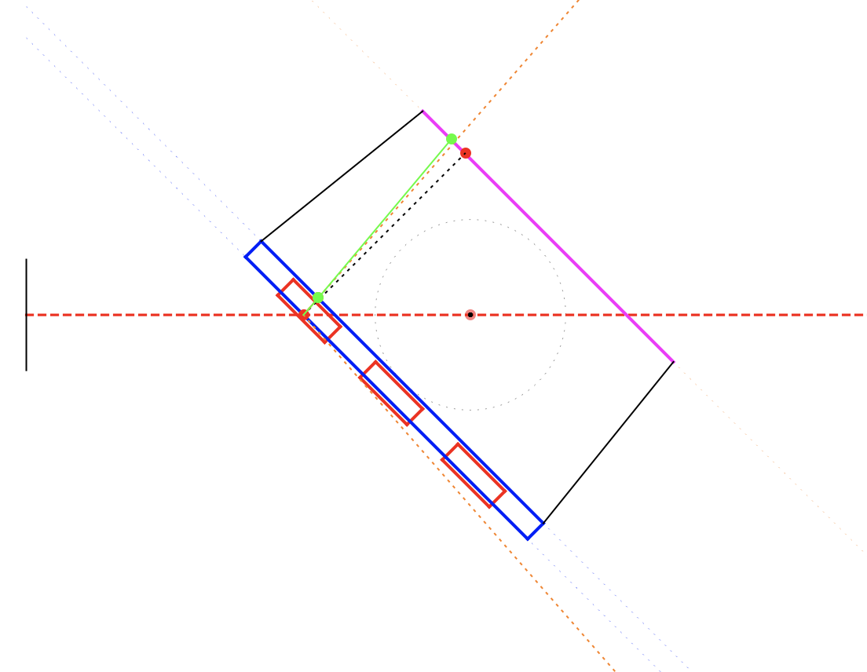
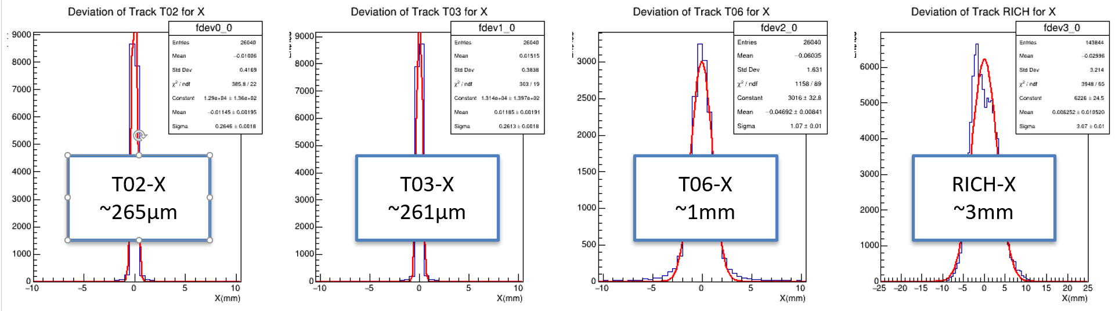
RICH 石英辐射体测试@DESY
T6
T5
T4
T3
T2
DESY
电子束流实验
Cherenkov
Track-VMM
0.4mm strip, 128*2
RICH-AGET
5mm pad, 32*32
Track-AGET
0.4mm strip, 128*2
ionization
Anode
e-beam
Notes:
19年对石英做了验证，验证了RICH方案的可行性，验证了技术

Slide 13
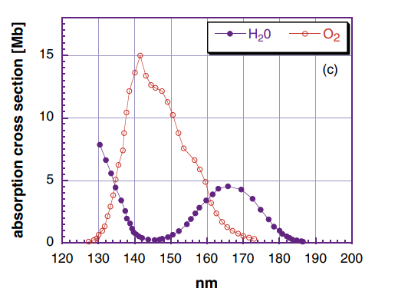
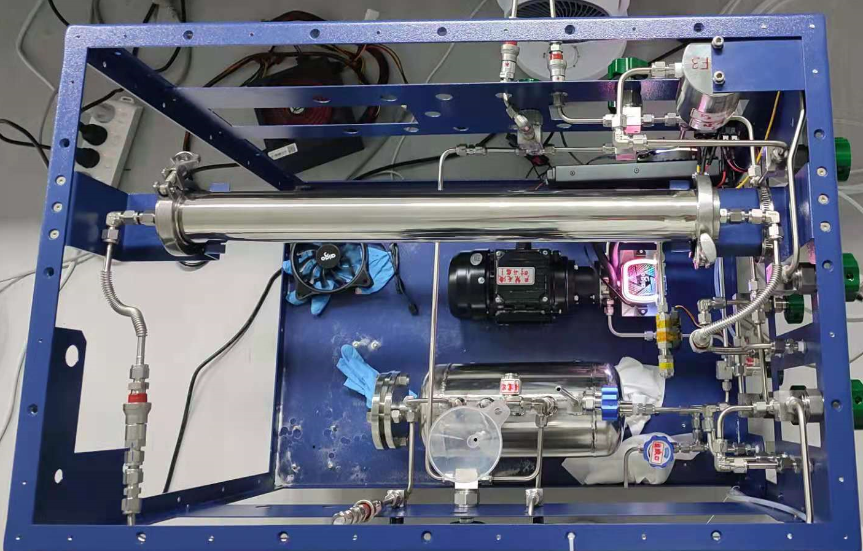

RICH 液体辐射体：
过滤，
去除水
F2
过滤，
去除氧
泵
F1
开关阀门
液体罐
水氧吸收截面
F3
F4
过滤，
去除灰尘等杂质
其他系统
$C_{6}F_{14}$纯化系统，去除水氧

Slide 14
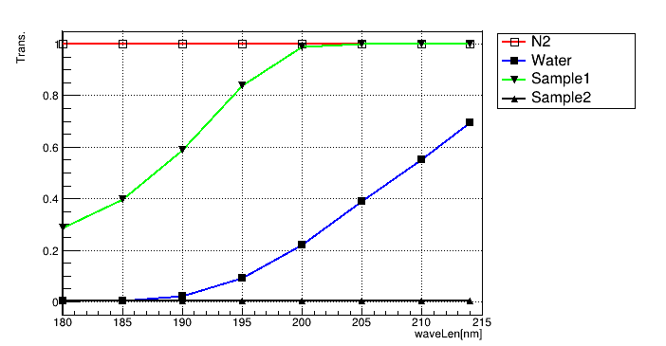
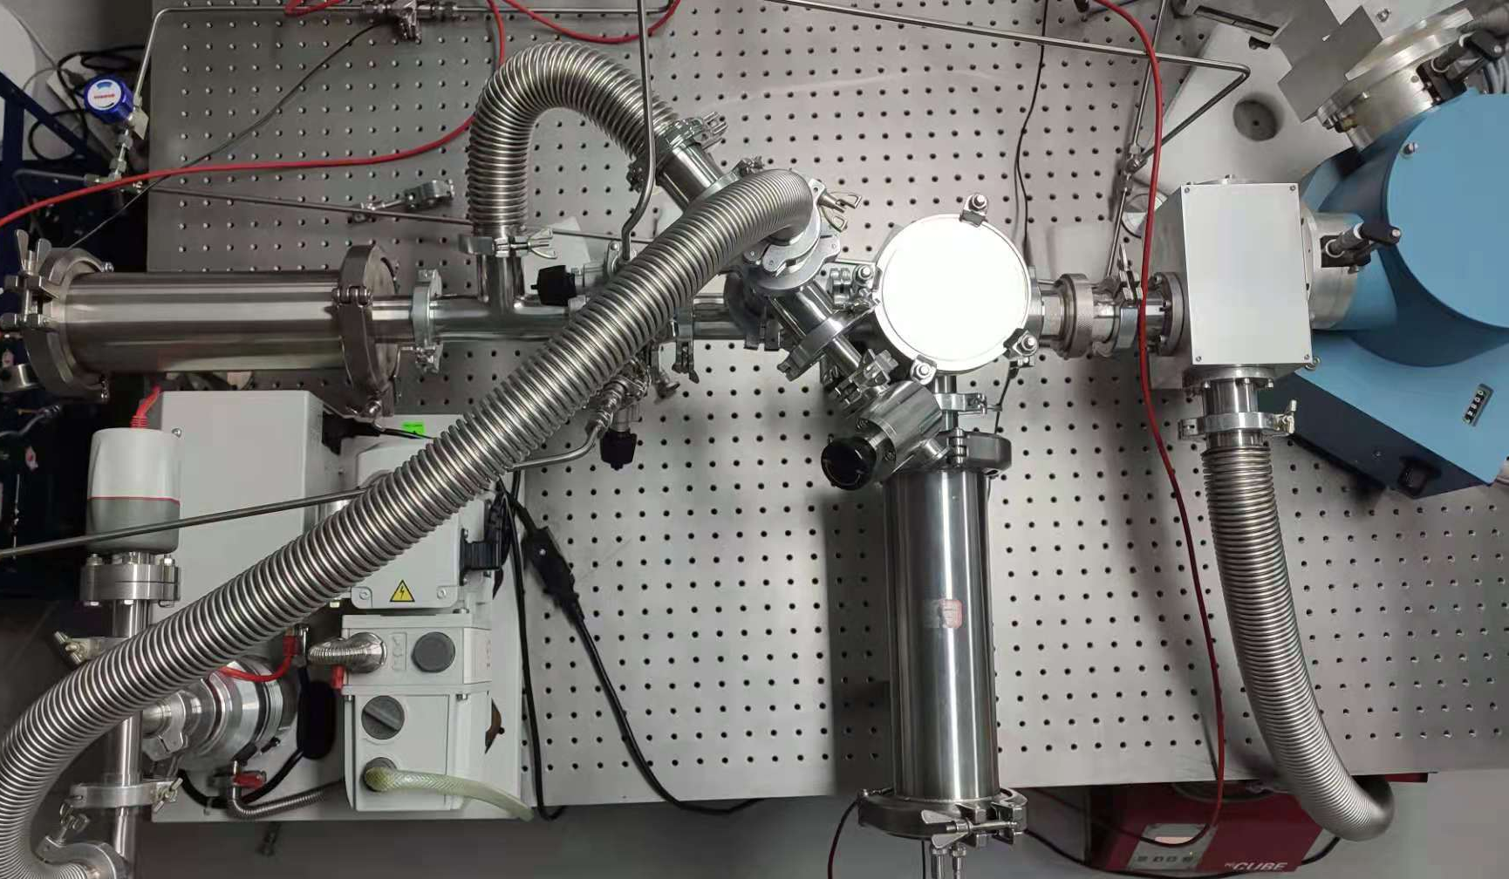

RICH 测试系统：
分光计
紫外光源
样品池
PMT
透过率测试结果
$C_{6}F_{14}在线监测$系统，检测辐射介质透光率

Slide 15
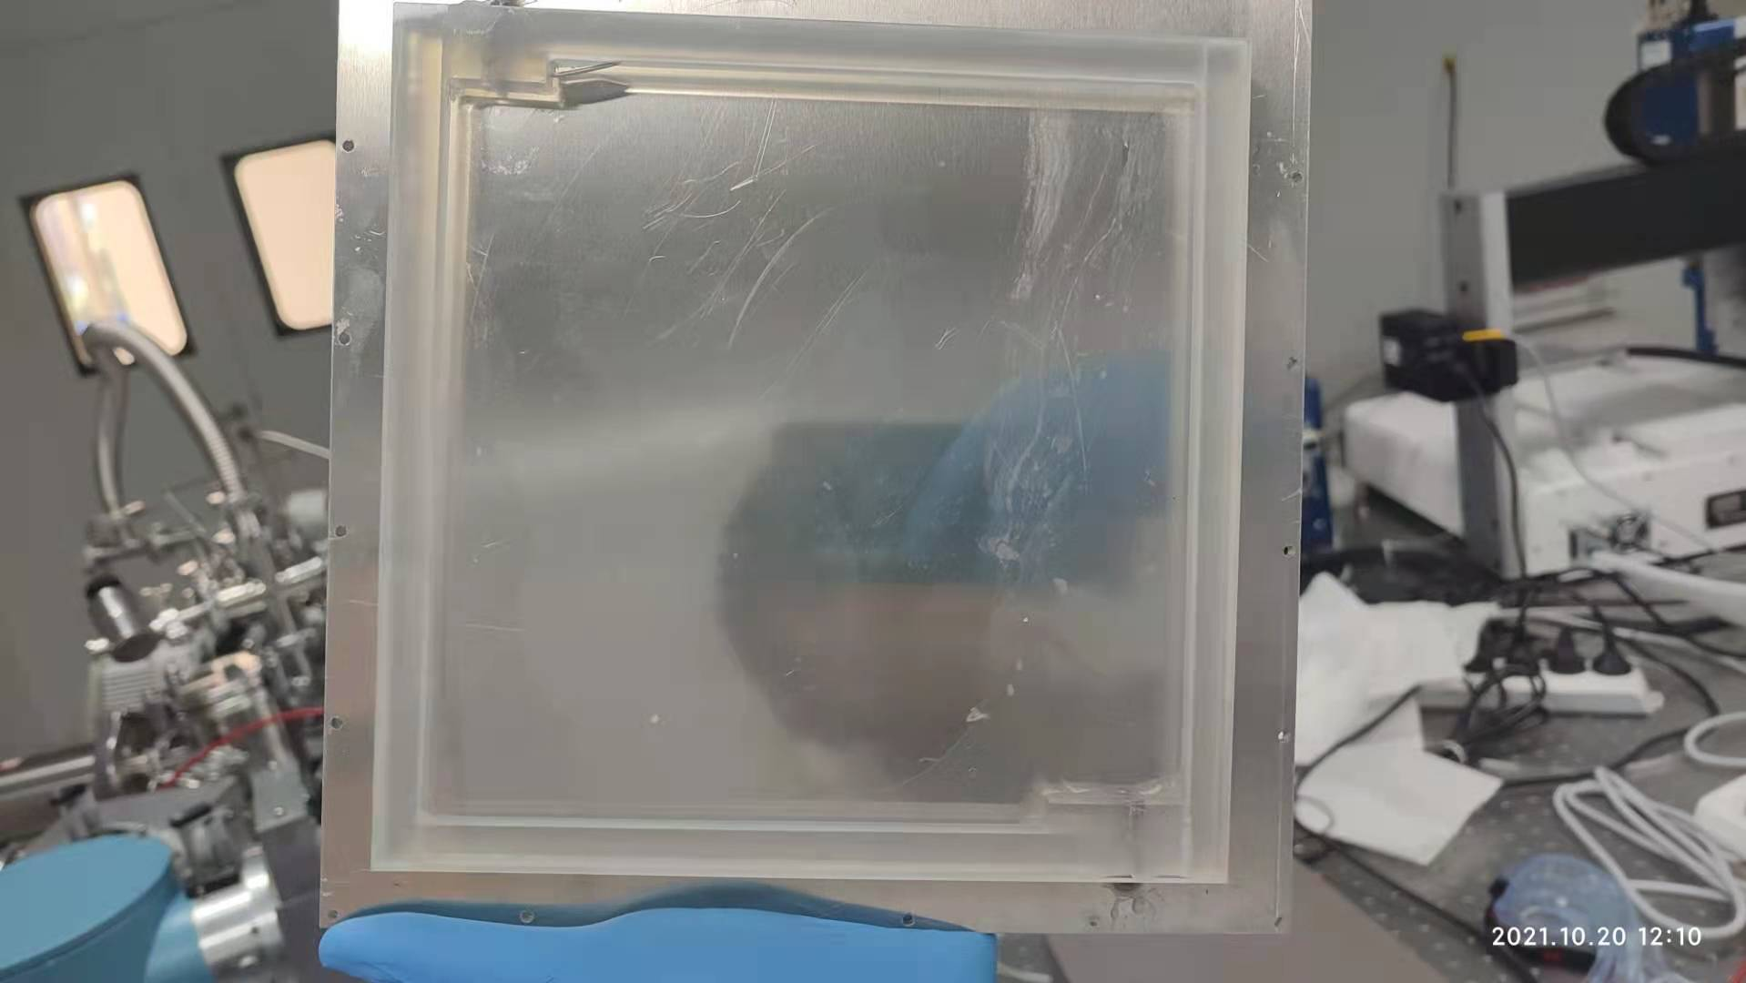
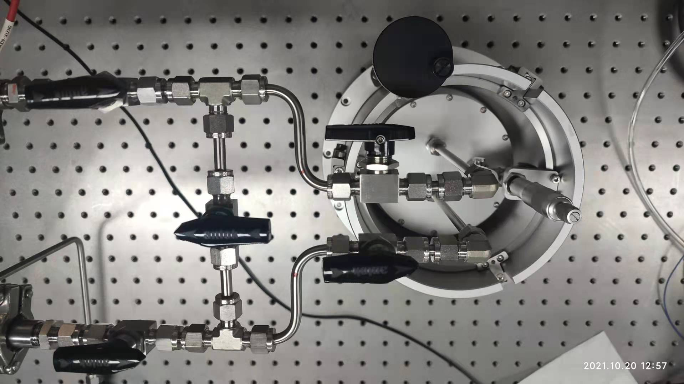
RICH 辐射体容器：
纯化系统
辐射体容器
石英玻璃容器
灌装结构&容器示意图，分别采用石英玻璃容器（固定10mm厚）和可调节高度容器。
高度可调辐射体容器

Slide 16
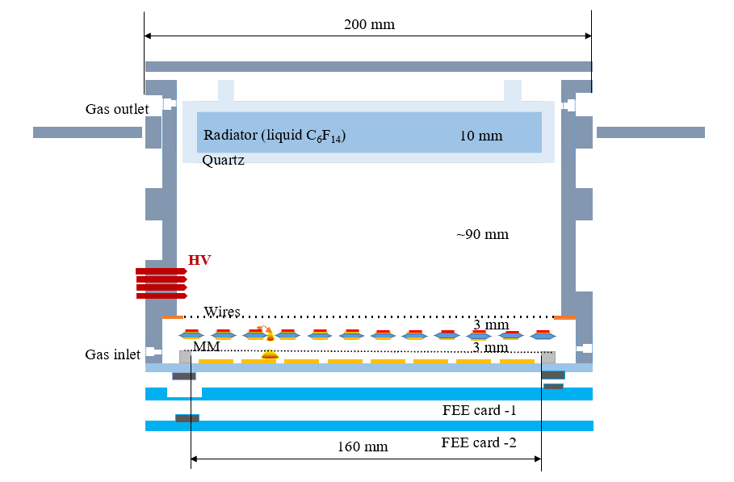
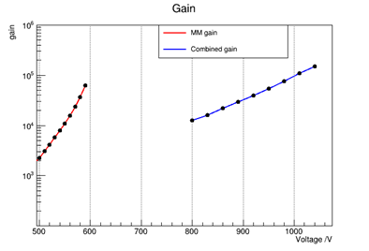
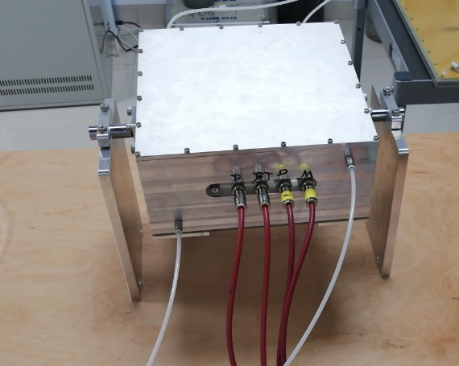
RICH 气体探测器
设计图及RICH气体探测器
横坐标为外加电压，纵坐标为增益
红线对应MM，蓝线对应MM+THGEM

Slide 17
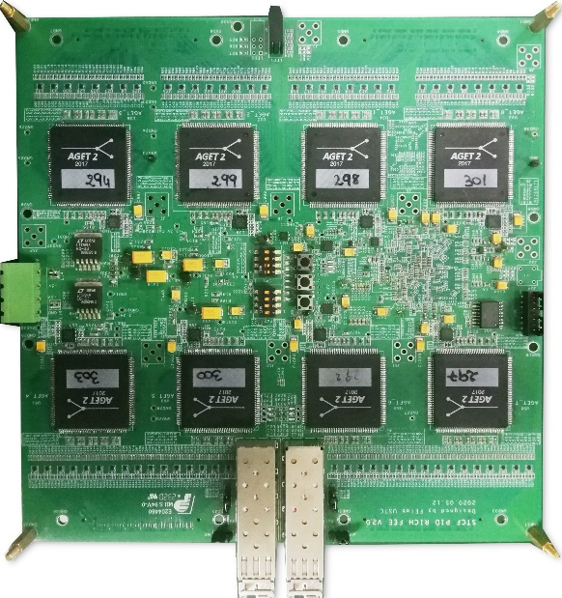
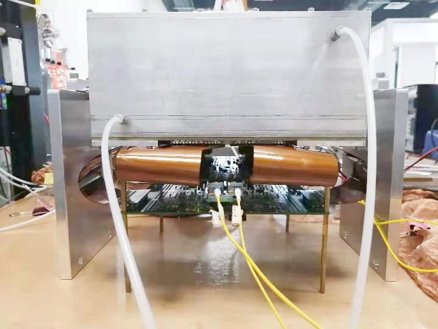
RICH 电子学
为了配合紧凑型RICH探测器的研究，完成了AGET紧凑型电子学的设计与测试工作，并进行了时间精度和不同输入电容噪声的性能测试。结果表明70 ns成形时间下输入电荷量大于25 fC的条件下时间精度小于1 ns；
时间精度@70 ns成形时间
不同输入电容下噪声
AGET 前端电子学板
不加探测器的噪声
加探测器的噪声
AGET电子学与RICH探测器联调

Slide 18
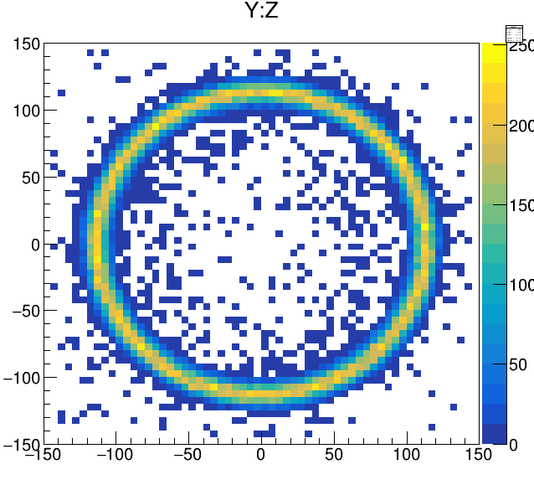
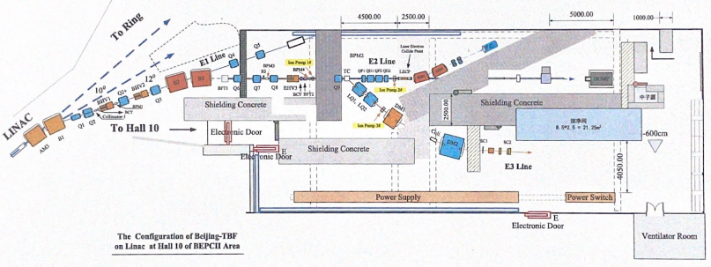
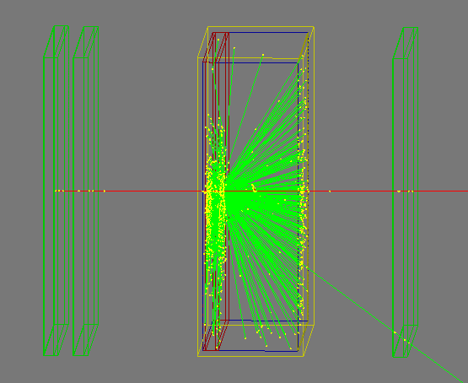


BEPC 直线束实验现场&MC模拟：
BEPC 直线束流E3线
阳极板击中图（不考虑Tracker）
tracker
Single Event$\left(π@800MeV/c\right)$
RICH
重建切伦科夫角（不考虑Tracker）

Slide 19




RICH 植物凝胶辐射体
植物凝胶折射率测量
成分百分比指相对于溶剂（水）的质量百分比
 | NaCL 0.2% | NaCL 1% | NaCl 2%
电解质溶液（凝胶0%） | 1.3330_ | 1.3345_ | 1.33625
凝胶3‰ | x | 1.3345_ | 1.3365_
凝胶6‰ | 1.3335_ | 1.33525 | 1.33725
凝胶12‰ | 1.33425 | 1.3364_ | 1.3385_
Gelrite®凝胶
阿贝折射仪
x:该浓度下冷却后为粘稠液体，但无法定型成为凝胶
N0= 1.3
N1= 1.303
N2= 1.305
N3= 1.307
N4= 1.308
多次调节各层厚度及折射率，逐渐使RICH 环聚焦。
Notes:
18,19的转换

Slide 20







RICH 凝胶辐射体束流测试计划
d
e＠$２GeV/c$
n1
n2
n3
n4
BEPC 直线束流E2线
_{L}
单层Gel，$e@2GeV/c$
四层Gel， $e@2GeV/c$
20
Notes:
整理本页报告

Slide 21

总结&展望
总结
  STCF是工作在tau-charm能区的新一代对撞机
  STCF要求PID系统对2GeV/c 的$π\backslash K\backslash p$的分辨>3$σ$
  开发了likelihood算法和CNN算法
  电子学的测试以及与探测器的联调
  使用石英辐射体验证了RICH的可行性
展望
  液体辐射体实验准备进行中
  植物凝胶辐射体性能测试准备进行中

Slide 23
Backup

Slide 24

Pi Likelihood

Slide 25

K likelihood

Slide 26

P likelihood

Slide 27


Pi-K CNN
π
K

Slide 28


K-p CNN
K
p

Slide 29


Pi-p CNN
π
p

Slide 30

CNN
准确度欠佳的位置：
2.00 GeV，50°
1.25 GeV，50°
1.10 GeV，0°

Slide 31

三分类

Slide 32




凝胶

